Slide 1
经济学原理
史宇鹏
中央财经大学经济学院
shiyupeng@cufe.edu.cn

Slide 2
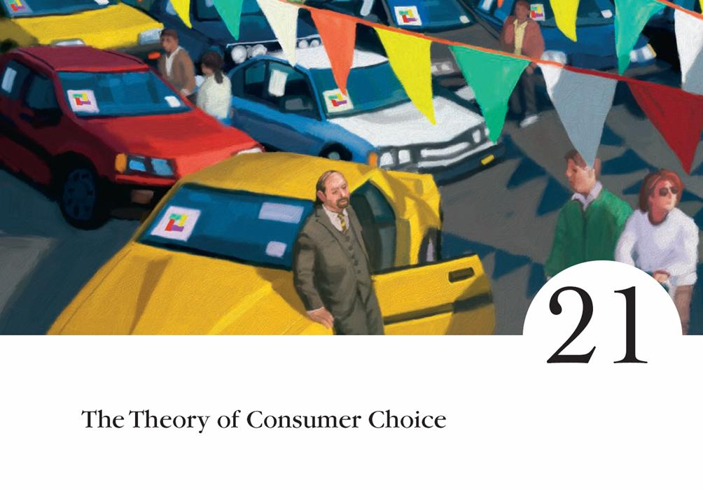
消费者选择理论

Slide 3
本章概览
从本章开始，我们研究消费者理论(consumer theory)/消费者行为理论(consumer behavior theory)
本章主要内容有：
  偏好(preference)及其刻画方法
  预算约束(budget constraint)
  选择(choice)
  应用分析

Slide 4
导言
消费者理论的基本问题：如何在有限预算下选择商品和劳务使得自己的满足程度最大化
分析消费者选择的三个方面
◇偏好
◇预算
◇选择

Slide 5
消费者偏好
偏好（preference）：消费者对各种商品和服务的好恶程度
我们可以用图形来表示消费者对商品组合的偏好关系，最主要的工具是无差异曲线
无差异曲线(indifference curve) ：由所有能提供同样满足程度的消费组合所构成的曲线
假如市场上只有两种商品，我们可以用空间内的点来表示所有可能的商品组合

Slide 6
消费者偏好：一个例子
消费组合 | 食物数量 | 衣服数量
A | 20 | 30
B | 10 | 50
C | 40 | 20
D | 30 | 40
E | 10 | 20
F | 10 | 40
Notes:
12

Slide 7
无差异曲线：例子（续）
Clothing
50
对消费者来说，桔黄色区域
里的点都比A点要差，
紫色区域内的点都要比A要好
B
40
F
D
30
A
20
C
E
10
10
20
30
40
Food
Notes:
15

Slide 8
无差异曲线：例子（续）
50
B
衣服
F
40
D
A
30
C
20
E
10
10
20
30
40
食物
Notes:
17

Slide 9
无差异曲线的四个特征
消费者对较高无差异曲线的偏好大于较低无差异曲线：越多越好
无差异曲线向右下方倾斜：商品之间存在替代关系
任意两条无差异曲线不相交：见下图
无差异曲线凸向原点：边际替代率递减

Slide 10
无差异曲线簇
U₁
U₂
B在C的右上方，因此消费者更偏好B
A与B无差异，A与C也无差异
B与C亦应无差异，故出现矛盾
衣服
A
B
U₂
C
U₁
食物
Notes:
26

Slide 11
无差异曲线的形状与边际替代率
无差异曲线的形状可以千奇百怪，但一般认为它是凸的(convex)：凸向原点，向内弯曲
从衣服和食物的例子中，我们还可以看出：为了保持相同的满足程度，随着食物的增多，为增加一点食物消费者愿意放弃的衣服数量在减少
在A点，消费者愿意放弃6单位的衣服换取1单位的食物，但是随着他食物的增多，到了E点，他就只愿意放弃1单位衣服来换取1单位的食物
我们把上述现象称为：边际替代率递减

Slide 12
无差异曲线与边际替代率
A
Clothing
16
14
Observation: The amount
of clothing given up for
1 unit of food decreases
from 6 to 1
12
-6
10
B
1
8
-4
C
6
1
-2
D
4
E
1
-1
2
1
Food
1
2
3
4
5
Notes:
32

Slide 13
边际替代率
边际替代率(marginal rate of substitution, MRS)，指得是消费者为了获得额外一单位某商品而愿意放弃的另一种商品的最大数量。（当然是在满足程度保持不变的情况下）
食物对衣服的边际替代率是为获得食物而放弃的衣服的数量
我们一般情况下考虑为获得横轴一单位商品而放弃纵轴上商品的数量。在我们这里为MRS＝－(△衣服/△食物)
从数值上看，任意一点的边际替代率等于无差异曲线在该点的斜率的绝对值

Slide 14
边际替代率
特殊的无差异曲线和边际替代率：
  常数边际替代率：完全替代品(perfect substitutes)；无差异曲线图形
  无穷大的边际替代率：完全互补品(perfect complements)；无差异曲线图形

Slide 15
（补充）效用：偏好的数值表示
虽然消费者满足程度可以不用数字来研究，但是赋值之后我们的研究会更加方便和深入。所给予的数值就是效用
效用(utility)：消费者从给定市场篮子中所获得满足程度的数值表示，在经济学上大体上和“快乐”、“福利”等价使用
为了方便给每一个消费组合进行赋值，我们可以采用效用函数的方法
效用函数(utility function)：赋予每个消费组合以一定效用水平的方程

Slide 16

预算约束：收入限制
对于消费者而言，能够消费的商品是越多越好。但是消费者的收入是给定的，这就是消费者的预算约束
我们往往用预算线来表示消费者面临的约束
预算线(budget line)：消费者花完所有的收入所能购买的商品组合
假定只有两种商品，一种是衣服，一种是食物，那么预算可以写为：

Slide 17
假定：消费者收入为80元，食物价格为1元，服装为2，那么：
市场篮子 | 食物 P_{F} = 1 | 衣服 P_{C} = 2 | 收入 I = P_{F}F + P_{C}C
A | 0 | 40 | 80
B | 20 | 30 | 80
C | 40 | 20 | 80
D | 60 | 10 | 80
E | 80 | 0 | 80
Notes:
50
12

Slide 18
预算线
服装
A
(I/P_{C}) = 40
B
30
10
C
20
20
D
10
E
食物
0
20
40
60
80 = (I/P_{F})
Notes:
54
42

Slide 19
消费者的选择
从消费者效用最大化的角度来看，最好的选择一定是：
  预算线上的点。因为高了支付不起，低了还有钱可以买商品
  一定是消费者最偏好的商品和服务组合
因此，最优选择点
  从图形上看，一定是预算线与无差异曲线相切点；
  从代数上看，消费组合的边际替代率等于价格之比时，效用达到最大化

Slide 20
Consumer Choice
衣服
A, B, C on budget line
D highest utility but not affordable
C highest affordable utility
Consumer chooses C
40
A
30
D
20
C
U₃
U₂
U₁
B
0
20
40
80
食物
Notes:
78

Slide 21
消费者选择：收入与价格变动时
收入变动时的消费变动
价格变动时的消费变动

Slide 22
收入增加与消费者选择：正常物品（normal goods）
百事可乐
数量
新预算约束线
收入增加使预算约束线
向外移动…
新最优点
3. …百事可乐的
消费。
原来最优点
I₂
原来的预算
约束线
I₁
0
2. …增加了芘萨饼的消费…
芘萨饼数量

Slide 23
低档物品(An Inferior Good)
Quantity
of Pepsi
New budget constraint
1. When an increase in income shifts the
3. . . . but
Initial
budget constraint outward . . .
Pepsi
optimum
consumption
falls, making
New optimum
Pepsi an
inferior good.
Initial
budget
I₁
I₂
constraint
0
Quantity
2. . . . pizza consumption rises, making pizza a normal good . . .
of Pizza

Slide 24
价格变化时消费者选择：替代效应和收入效应
一种商品价格下降对消费者的购买行为来说具有两种效应：
  替代效应：消费者更倾向于购买变得便宜的商品
  收入效应：消费者的实际购买力提高了

Slide 25
替代效应和收入效应
替代效应：效用水平保持不变时，由于商品价格变化导致的对该商品消费数量的变化。当价格下跌时，替代效应总是导致对该商品的需求量增加
收入效用：当商品的相对价格保持不变时，由于购买力的增加而导致的对一种商品需求量的变动。收入效应的变动方向取决于该商品是正常品还是劣质品
因此价格变化总效应＝替代效应＋收入效应

Slide 26
替代效应和收入效应：正常品
衣服
当食物价格下降时， 需求增加量为F₁F_{2，}最优消费束从A移动到B.
R
F₁E：替代效应 ：
保持实际收入/满足程度不变
相对两种商品价格变化/预算线斜率变化
C₁
A
EF₂,：收入效应
保持两种商品相对价格不变
实际购买力发生变化
D
B
C₂
U₂
Substitution
Effect
U₁
食物
O
F₁
E
S
F₂
T
Total Effect
Income Effect

Slide 27
个人需求曲线的得到
通过分析消费者最大化选择，可以得到个人需求曲线
假如只有衣服和食物两种物品
衣服价格不变，那么随着食物价格的变化，消费者的预算线会发生改变
根据消费者选择理论，最优的选择必须是预算线与无差异曲线的切点，随着预算线的变化，最优消费束也会发生改变
把食物价格与对应的消费者选择的食物数量在图形上对应标注，这就是消费者对食物的需求曲线

Slide 28
个人需求曲线的得到：图形
假定：
消费者收入为20元。
衣服价格为2元。
食物价格为4元，2元和1元。
对应于不同的价格，食物的最优数量是多少？

Slide 29
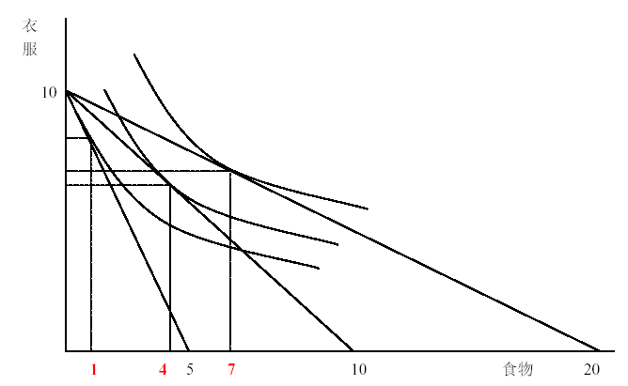
Notes:
4

Slide 30
个人需求曲线的得到：图形
Demand Schedule
P | Q
4 | 1
2 | 4
1 | 7
通过改变商品价格，我们可以得到有关某种商品的需求表
在上一个例子中，我们有：

Slide 31
需求曲线的图形
P
(食物价格)
E
4
G
2
Demand Curve
1
H
Q (食物数量)
1
4
7
Notes:
4

Slide 32
应用分析一：吉芬物品
土豆数量
原来的预算约束线
在价格高时，土豆的需求量更大。
B
土豆高价格时的最优点
2..如果土豆是吉芬物品，土豆消费增加
土豆低价格时的最优点
D
E
土豆价格上升使预算
约束线向内移动...
C
I₁
新预算约束线
I₂
0
A
肉的数量

Slide 33
应用分析二：工资上升的替代效应和收入效应
720
R
工人一开始选择点 A:
16 小时闲暇, 8 小时工作
收入 = $80
一天的
收入
w = $30
假定现在工资涨到30美元
预算线变为 RQ
19 小时闲暇, 5 小时工作
收入 = $150
P
C
240
B
收入效应超过了替代效应
w = $10
A
Q
0
8
12
16
19
24
闲暇时间
替代效应
收入效应

Slide 34
应用分析二：
向后弯曲的劳动供给
工资
(美元/小时)
劳动供给
收入效应 >
替代效应
收入效应 <
替代效应
每天的工作时数

Slide 35
应用分析三：利率上升
(a) 高利率增加储蓄
(b) 高利率减少储蓄
BC₂
年老时的消费
年老时的消费
BC₂
1.更高的利率
使预算约束线
向外转动...
1. 更高的利率使预算约束线向外转动...
BC₁
I₂
BC₁
I₂
I₁
I₁
0
0
年轻时的消费
年轻时
的消费
2. …导致年轻时消费
减少，因此储蓄多了。
2. …导致年轻时消费增
加，因此储蓄少了。

